Slide 1


ÉTICA E SEGURANÇA NA INTERNET
Palestra para pais e responsáveis
HTTPS://WWW.LINKEDIN.COM/IN/LELEBERTOLDI/
POR LETÍCIA BERTOLDI

Slide 2

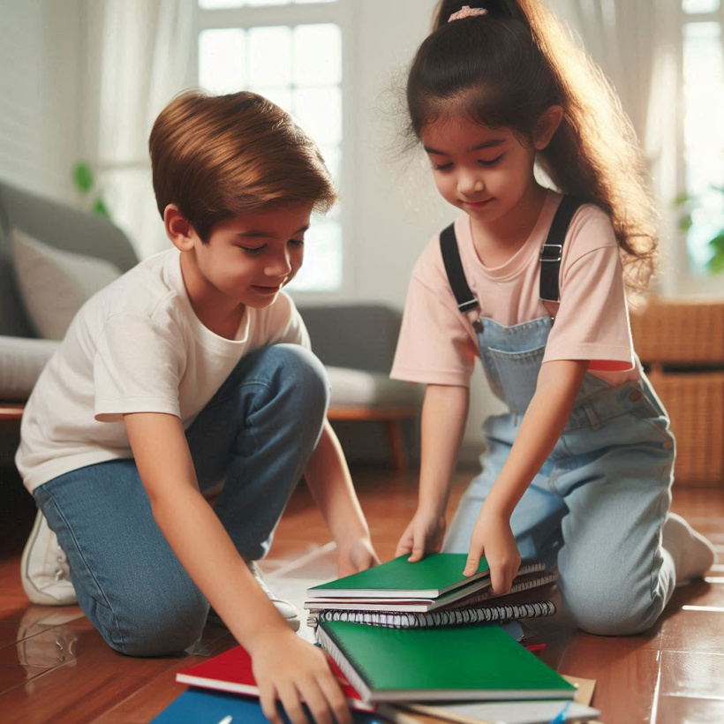
Seu filho sabe o que é ética?
2

Slide 3
Ética é um conjunto de regras invisíveis que nos ensinam a agir de forma justa e respeitosa com os outros. É saber o que é certo e errado, como ajudar quem precisa, ser honesto e tratar todos com respeito. Na internet, isso significa cuidar das palavras e atitudes, sendo sempre gentil e responsável
3

Slide 4
A ética na internet para crianças
As crianças ainda estão aprendendo sobre certo e errado. Elas podem não entender que xingar em um jogo ou espalhar uma notícia falsa tem consequências. Nosso papel como pais é orientá-las desde cedo sobre isso
4

Slide 5
Regras de ética na internet para crianças
➡ Não xingar ou ofender ninguém – Ensinar que palavras machucam, mesmo online
➡ Não espalhar mentiras ou boatos – Explicar o impacto das fake news
➡ Respeitar a privacidade dos outros – Mostrar que fotos e informações pessoais devem ser protegidas
➡ Ser gentil e educado – Incentivar um ambiente digital saudável
5

Slide 6
A internet é um lugar seguro para crianças?
A internet tem muitos benefícios, mas também traz riscos que as crianças nem sempre percebem. Perguntem a si mesmos: “Eu deixaria meu filho sozinho em um lugar desconhecido conversando com estranhos?” Na internet, muitas vezes, isso acontece.
6

Slide 7
Assim como no mundo real, a internet tem perigos e precisamos proteger nossos filhos
Ensinar uma criança a se proteger na internet é tão importante quanto ensiná-la a atravessar a rua
7

Slide 8

Você sabe com quem seu filho conversa online?
OI, tudo bem? Eu tenho 11 anos e você? Vamos ser amigos?
8

Slide 9

Na internet, qualquer um pode fingir ser outra pessoa
Muitas crianças fazem amizades em jogos e redes sociais, mas nem sempre sabem com quem estão falando. Algumas pessoas mal-intencionadas criam perfis falsos para enganar crianças.
9

Slide 10

Hoje em dia é muito fácil gerar imagens, vídeos, áudios usando inteligência artificial, até mesmo colocar filtro na câmera para se passar por outra pessoa em uma chamada de vídeo
10

Slide 11
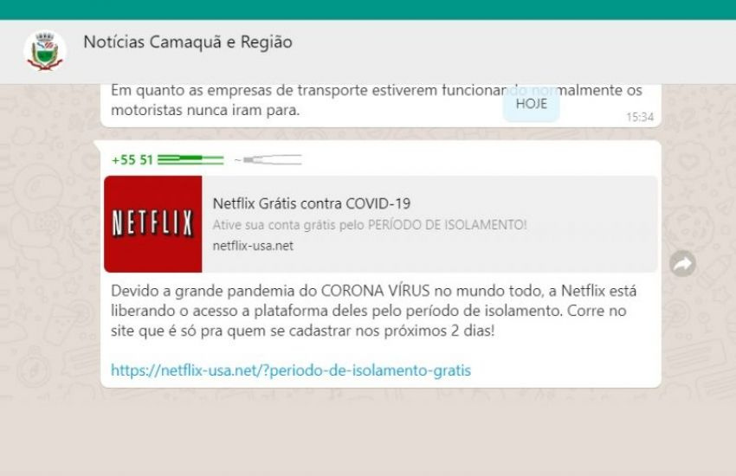
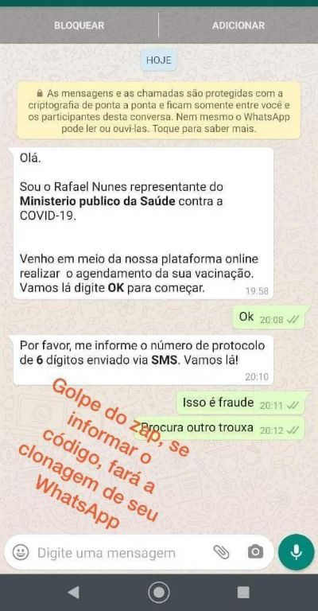
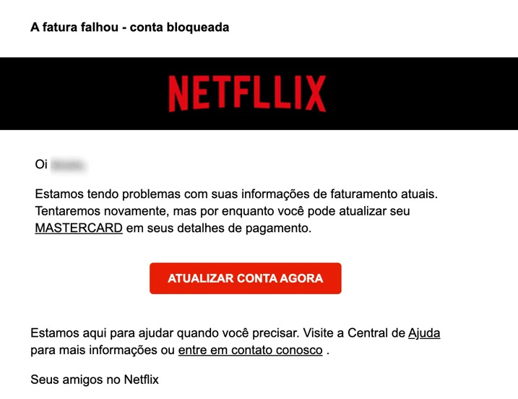
Seu filho saberia reconhecer um golpe?
11

Slide 12
Como proteger nossos filhos?”
✔ Monitorar o tempo e o conteúdo que seus filhos acessam.
✔ Ensinar a não compartilhar informações pessoais.
✔ Ter um diálogo aberto para que a criança se sinta segura em pedir ajuda.
✔ Configurar o controle parental nos dispositivos.
12

Slide 13
Quanto tempo de tela é saudável?
Crianças de 6 a 10 anos devem ter no máximo 2 horas de tela por dia, equilibrando com atividades físicas, estudo, lazer e interações sociais
13

Slide 14
O que acontece com o cérebro das crianças com o excesso de tela?
O sistema de recompensa do cérebro libera dopamina quando usamos telas. Mas, se essa liberação for constante e rápida, o cérebro pode se tornar resistente a essa sensação, tornando outras atividades menos interessantes e levando a sintomas como ansiedade, irritabilidade, falta de concentração e até depressão
14

Slide 15
Problemas na saúde mental e física
✔ Risco de ansiedade e vício em tecnologia
✔ Prejuízo no sono por causa da luz azul das telas (desligue as telas pelo menos 1 hora antes de dormir)
✔ Problemas de visão e postura devido ao uso prolongado
✔Prejuízo ao Desenvolvimento Cognitivo e Aprendizado (memória, atenção, linguagem, raciocínio e resolução de problemas)
✔Redução da Socialização e do Desenvolvimento Emocional
15

Slide 16
Como ajudar seu filho a equilibrar o uso da internet?
Definir horários para o uso de telas, incentivar brincadeiras ao ar livre, leitura e tempo de qualidade em família
16

Slide 17
Lembrem-se: vocês são o principal exemplo para seus filhos
O comportamento online das crianças reflete o que elas veem em casa. Se os pais usam o celular o tempo todo ou compartilham informações sem cuidado, as crianças vão imitar. A melhor forma de protegê-las é sendo um exemplo positivo.
17

